Slide 1
大通运维部
夏勇

Slide 2
目标
现状
计划安排
Q/A

Slide 3
目标
完成大通BUG修复
完成大通新的需求
提升Team的能力
  技术水平
  业务水平
  团队协作
  表达展示

Slide 4
现状
系统现状
人员现状
  组成
  技能水平
    技术
    业务
  时间

Slide 5
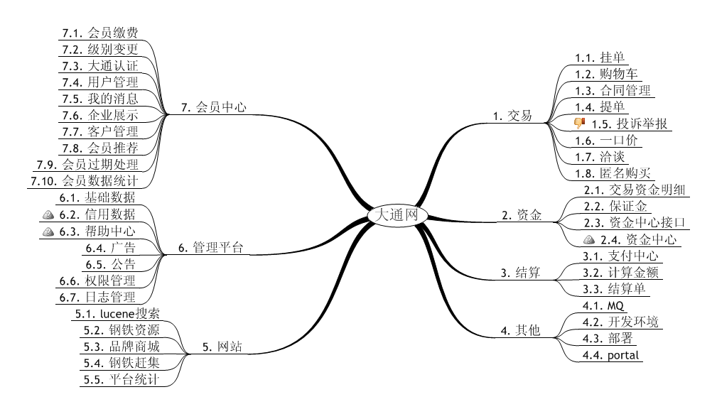
现状—系统现状

Slide 6
现状—人员组成
姓名 | 工作年限 | 来自 | 电话 | 简介
夏勇 |  | 长沙 |  | 喜欢打羽毛球，游戏，熟悉SSH
胡幸
李金平
彭桂华
闫宏伟
孙青华

Slide 7
现状—功能
功能点 | 夏勇 | 胡幸 | 李金平 | 彭桂华 | 闫宏伟 | 孙青华
交易
挂单
购物车
合同管理
提单
投诉举报
一口价
洽谈
匿名购买
资金
交易资金明细
保证金
资金中心接口
资金中心
结算
支付中心
计算金额
结算单
其他
MQ
开发环境
部署
portal
网站
lucene搜索
钢铁资源
品牌商城
钢铁赶集
平台统计
管理平台
基础数据
信用数据
帮助中心
广告
公告
权限管理
日志管理
会员中心
会员缴费
级别变更
大通认证
用户管理
我的消息
企业展示
客户管理
会员推荐
会员过期处理
会员数据统计

Slide 8
现状—技能
姓名 | JSF | UI | Hibernate | Spring | Luence | MQ | Velocity
夏勇
胡幸
李金平
彭桂华
闫宏伟
孙青华

Slide 9
人员—时间
姓名 | 假期1 | 假期2 | 假期3
夏勇 | 2011-10-1---2011-10-7
胡幸
李金平
彭桂华
闫宏伟
孙青华
另：培训所占时间，包括公司培训，以及业务培训，技术培训

Slide 10
计划安排
工作内容
流程
角色&职责&人
绩效
  衡量标准
  奖罚
个人KPI
培训
沟通
定时计划

Slide 11
计划安排—工作内容
BUG修复
需求完成
文档完善
技能提升
  业务熟悉
  技术熟悉
测试
部署
培训
会议

Slide 12
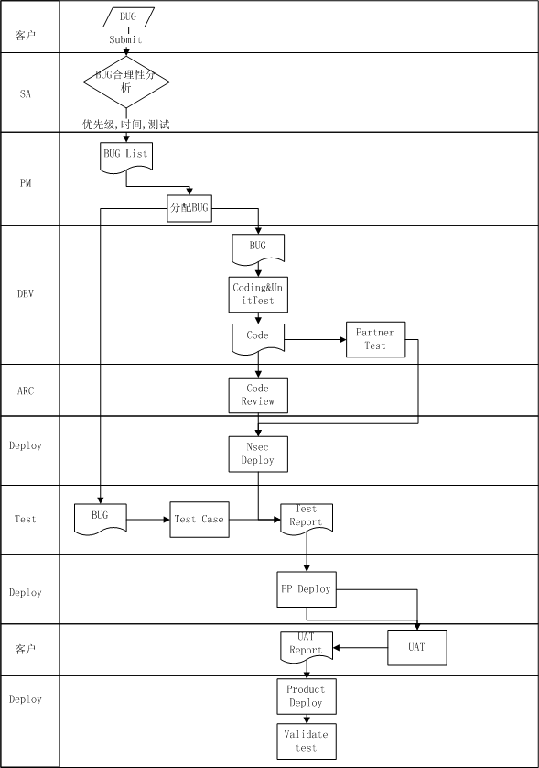
计划安排—流程

Slide 13
计划安排—R&R
列1 | 职责
PM | 1.负责整个Team正常运作 2.负责BUG按照用户需求完成 3.负责整个Team的资源的调控 4.负责对BUG的安排，跟踪，及内部问题解决 5.负责对上，对外汇报 6.负责对TEAM绩效的评估 7.负责对TEAM。。
SA | 1.负责与客户沟通BUG，并分析BUG合理性，优先级 2.分析BUG对系统的影响 3.与开发一起评估完成BUG的时间的评估 4.设计相应的测试场景及测试用例 5.负责安排测试人员完成测试
架构师 | 1.完成对重大BUG的系统设计 2.负责对系统代码的跟踪 3.负责对系统技术方面难点解答
UI设计 | 1.负责对BUG设计相关效果及组件 2.UI方面相关难点解答
开发人员 | 1.根据BUG编写设计模型 2.在评估时间内完成对BUG的开发 3.提交BUG所产生的影响度 4.完成相关BUG代码相关的UnitTest 5.开发Partner完成测试 6.提交BUG引起的数据库更新脚本
测试人员 | 1.编写BUG相关的测试场景 2.验证BUG功能及影响功能的测试 3.Fund bug,truck fix status 4.出具测试报告
部署人员 | 1.对代码打包 2.内网部署代码 3.外网PP环境部署代码 4.外网生产环境部署代码
DBA | 1.收集整理相关数据更新脚本 2.Apply相关脚本到相应的系统，如内网测试库，外网PP库，外网生产库

Slide 14
计划安排—人员&角色
姓名 | 角色
夏勇 | DEV,SA,Deployer,
胡幸
李金平
彭桂华
闫宏伟
孙青华

Slide 15
计划安装—绩效
BUG及需求完成量N个，无重大BUG
熟悉业务模块N个，功能点N个，技术点N个
其它能力提升，如表达

Slide 16
计划安排—奖罚
奖历
  月为单位
  绩效达标（技术，业务，其它能力）
  任务完成度及质量
  每月评定上报上级经理
罚
  重大BUG

Slide 17
计划安排—KPI
工作绩效目标
  部门目标
  个人目标
个人目标
  现状定义
  目标定义
定义KPI的频率：月？半年？季度？

Slide 18
计划安排—培训
根据熟悉程度
  业务培训
  技术培训
内部培训
  表达能力提升
公司培训

Slide 19
沟通
会议
  周会
    内容定义
    主持轮换制(1人)
    会议纪要编写(1人)
  客户会议(月)
    内容定义
    会议纪要
汇报
  周汇报
  月汇报
Notes:
内容
上周工作回顾
问题解决
下周工作安排
工作内容
需求/BUG状态，包括新需求数，已完成数
同事对大通的熟悉程度
培训的进度
文档完善
问题、风险
汇报
周期：Monthly
对象
客户
邓总
亚飞
赵伟
同事，所有
格式
内容
每月提交BUG数
已完成BUG数
正在完成BUG数
下月计划安排
电话会议沟通，报告内容以会议纪要发给客户
电话会议后，内部会议

Slide 20
计划安排—定时计划
2周一版本
  开发计划
  测试计划
  部署计划
月度计划
培训计划
个人计划

Slide 21

Q&A
BUG级别的定义？
如何提高代码质量？
如何提高自身技能？
如何提高大家的积极性，责任感

Slide 22
联系方式：xiayong@apusic.com
业务咨询热线：4008-830-830
金蝶中间件网站：www.apusic.com

